Slide 2
SPFX: Deep Dive
Adrián Díaz Cervera
Software Architect Lead at Encamina

Slide 3
Agenda
¿Qué es el nuevo FrameWork?
Tooling de herramientas
TypeScript y Gulp
IDE Developer
Test Unitarios
Despliegue
Frameworks JavaScript
ReactJ
KnockoutJS
Angular
Q & A

Slide 4

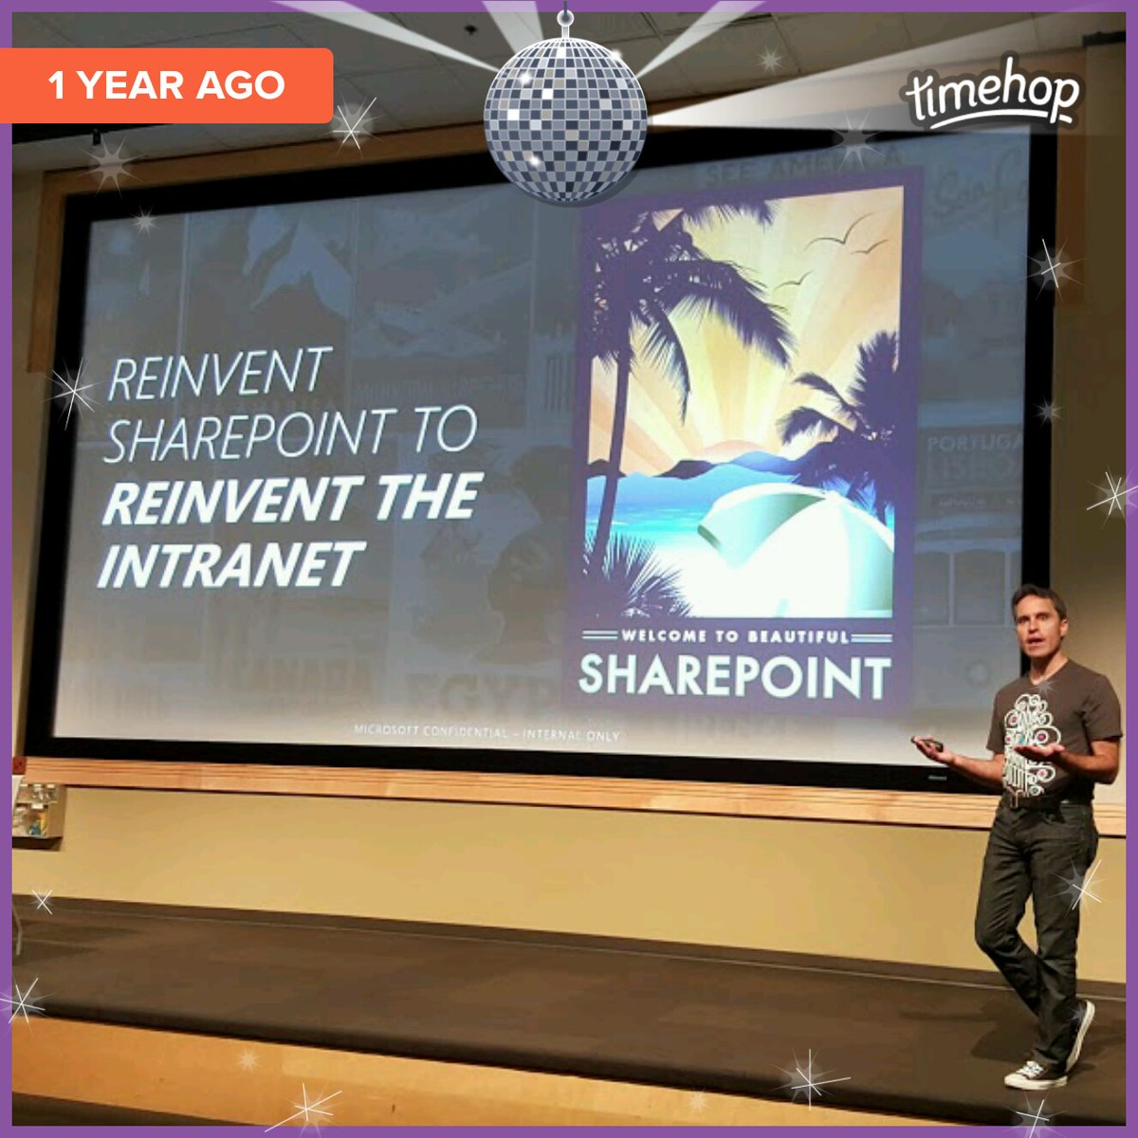
¿Qué es el SharePoint FrameWork?

Slide 5
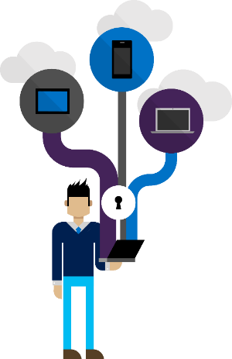
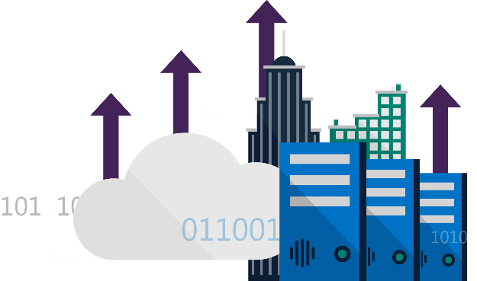
SharePoint Development Model Evolution
50%
72%
“Nearly of large enterprises will likely have hybrid cloud deployments by the end of 2017”¹
of customers are leveraging cloud for their applications—from pilots to production apps²
Server Side Development
2001
ASP
Digital Dashboards, File System Storage, etc.
2003
ASP.NET
ASP.NET Web Parts, Full Trust APIs, Server Side Event Receivers…
2007
ASP.NET
ASP.NET Web Parts, Full Trust APIs, Server Side Event Receivers…
2010
ASP.NET
ASP.NET Web Parts, Full Trust APIs, Server Side Event Receivers…
2013
ASP.NET
ASP.NET Web Parts, Full Trust APIs, Server Side Event Receivers…
Sources:
Gartner, Inc. 2013. Press Release: http://www.gartner.com/newsroom/id/2599315
451 Research, Hosting and Cloud Study, 2014

Slide 6
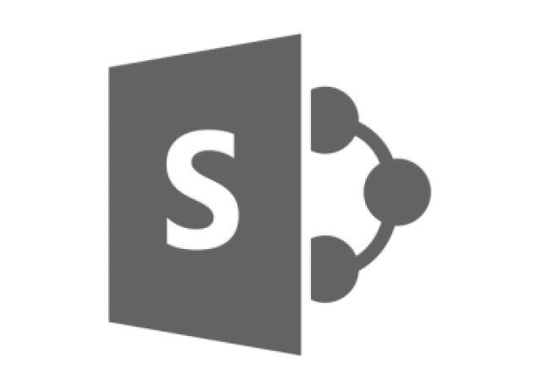
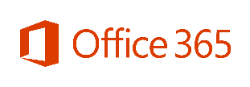
SharePoint
Portal Server 2001
SharePoint
Portal Server 2003
Office SharePoint
Server 2007
SharePoint
Server 2010
SharePoint
Server 2013
SharePoint
Server 2016
2001
2003
2006
2009
2012
2016
Microsoft
Managed Solutions
Microsoft
Online Services
Server Rendered Era
Client Rendered Era
Full Trust Code
Partial Trust Code
App Model
SharePoint Framework

Slide 7
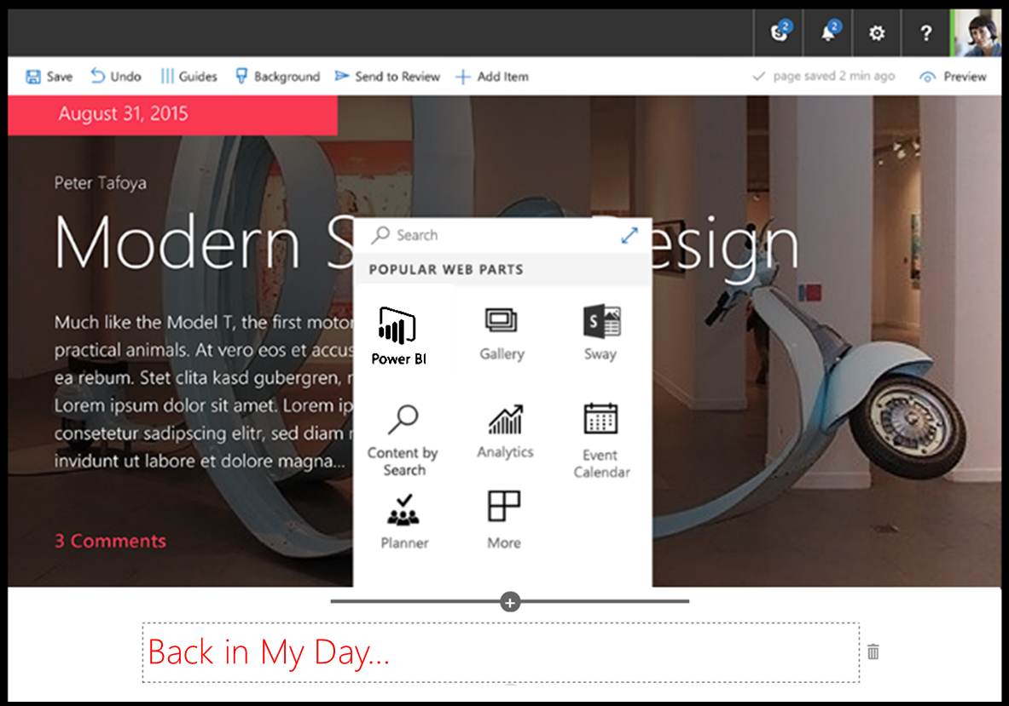
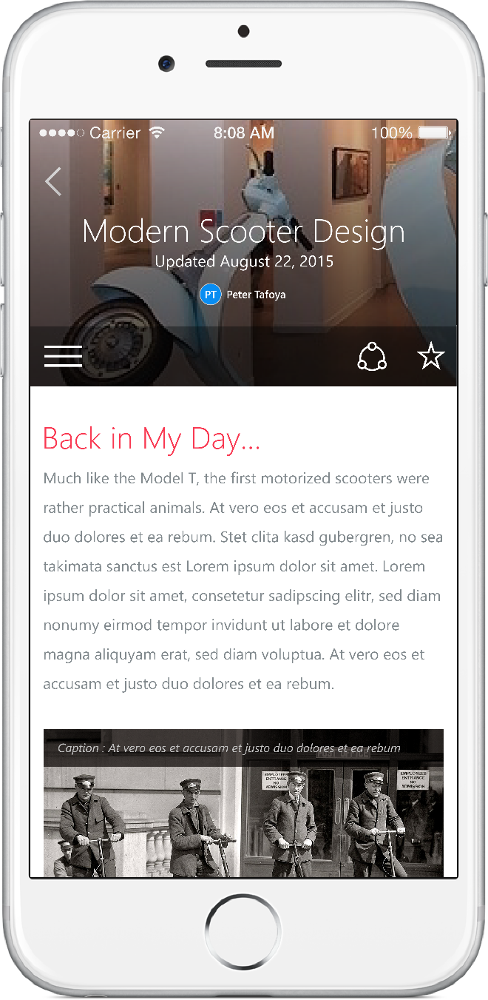
Escenarios
Incrementar la Experiencia OOTB
Construir Portales Personalizados
Construir Intranets
Construir Web Parts “Personalizados”
Construir aplicaciones verticales
Integrar con Sistemas externos

Slide 8
Accelerating Web Development
2016
Custom Presentation
UX Extensions
Data Access
Eventing
Solutions Host
Client Side and Open Source
Client Side and Remotely Hosted
REST and Cleaner Contracts
Web Hooks and Web Sockets
Cloud SaaS and Client Side Logic
Customer
Consistent Platform
Microsoft
Patterns
Enterprise-Grade
Modern Toolchain
User Focused

Slide 9

Tooling Open Source
Tooling
NodeJS
Yeoman
Gulp
Typescript
Code
Framework JS : Elige uno

Slide 10



Web stack tooling comparado con MS Tools
IIS Express
MS Build
VS Project →
New → <Template>
C#

Slide 11
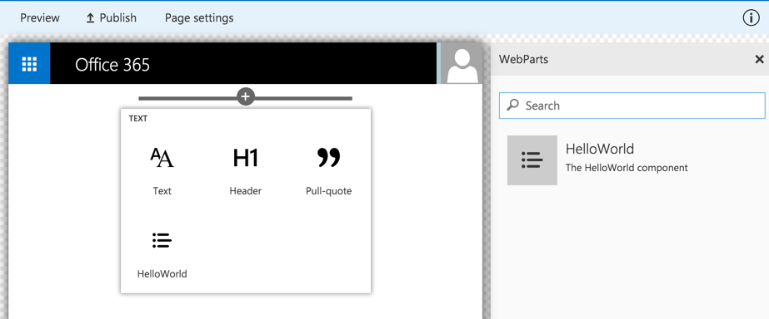
Client-side Web Part Build Flow
npm install generator-sharepoint -g
gulp serve
gulp package-solution
Install SharePoint Generator
Test
Package/Deploy
yo sharepoint
workbench
gulp upload-cdn
Scaffold SharePoint Web Part Project
Local
Package/Deploy
Code
manual upload of the app
Build Web Part Code
UAT / Pre-production
Release using app catalog*
Ship?
Available on Classic and Client-Side Pages

Slide 12

DEMO – Client Side Web Parts
DEMO

Slide 13

Ubicación de los ficheros JavaScript
Alojados en el Style Library
-> Tiempo excesivo por la autenticación en SharePoint
En un CDN
Punto de acceso sin autenticación
Mayor rapidez de descarga
Posibilidad de “acceso” malintencionado
Preview-> CDN en el propio Tenant de Office 365

Slide 14



¿Qué Framework JavaScript utilizar?
Depende de nuestro desarrollo
Widget
No tiene sentido utilizar un Framework pesado como Angular
Ojo con poner varios en la misma página
Framework ligeros como Knockout ,Mustache o ReactJs
En modo App
Mejor utilizar un Framework más completo
Route, inyección de dependencias => Angular, Angular 2
Delve y los nuevos productos utilizan ReactJS + Flux

Slide 15

Conclusiones
No es un nuevo modelo de desarrollo
Hace caso (aunque tarde) a los requisitos de la Comunidad
Reciclaje de los “viejos” desarrolladores
El equipo de desarrollo se adapta a los “cambios” en Microsoft

Slide 16


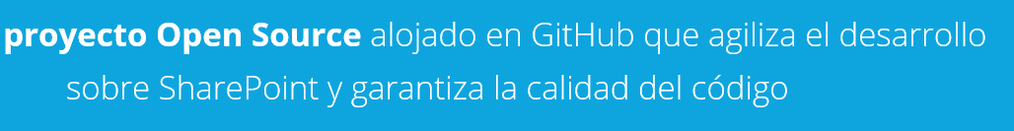


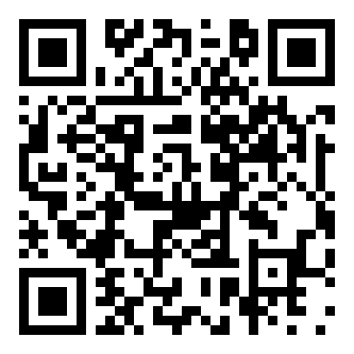
¡Contribuye!
¡Apóyalo y vota!
¡Aprovéchalo!
https://github.com/Encamina/Enmarcha-SharePoint

